Slide 1
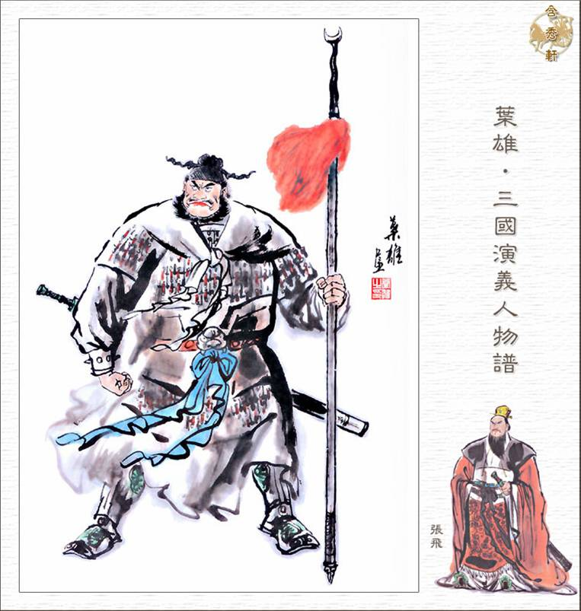
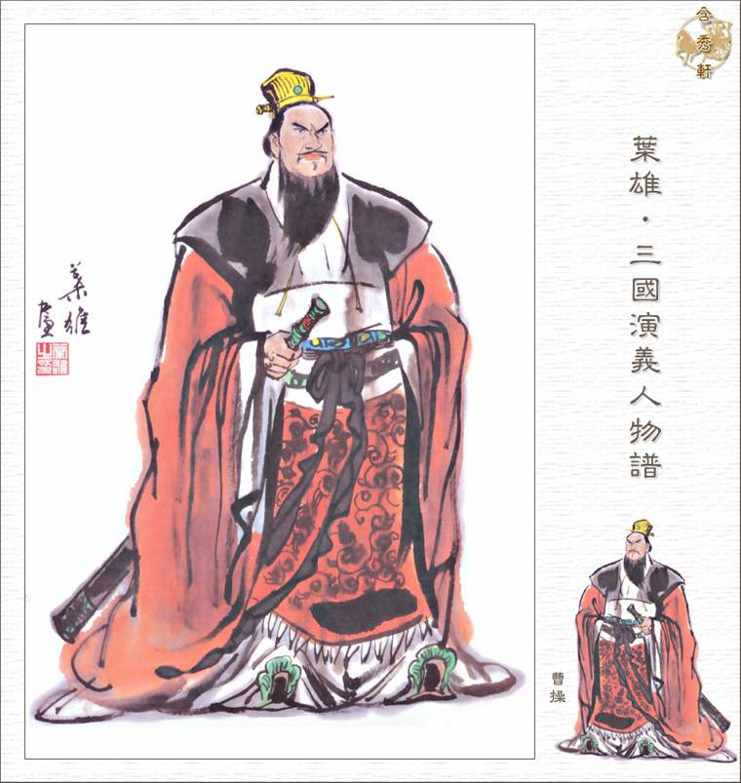
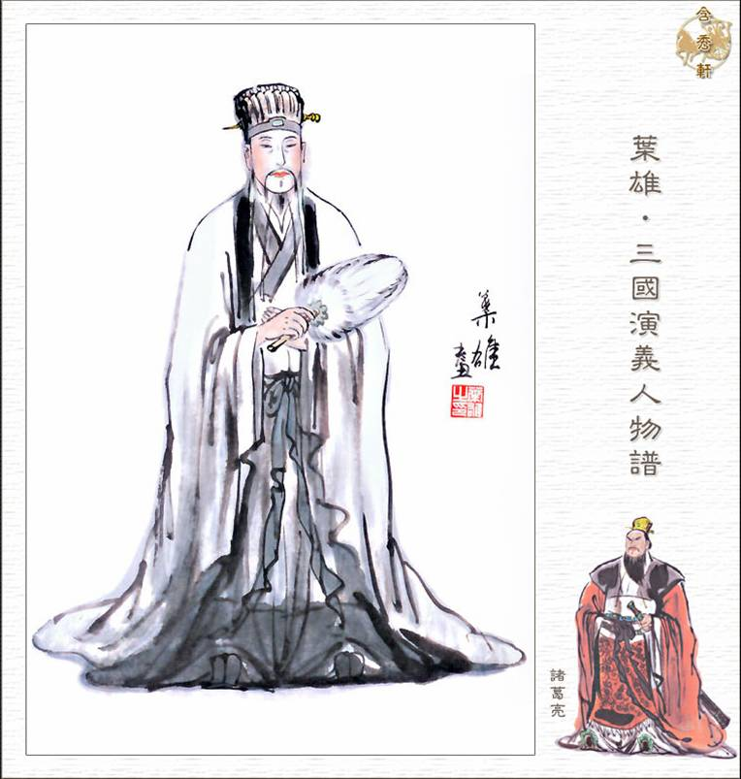
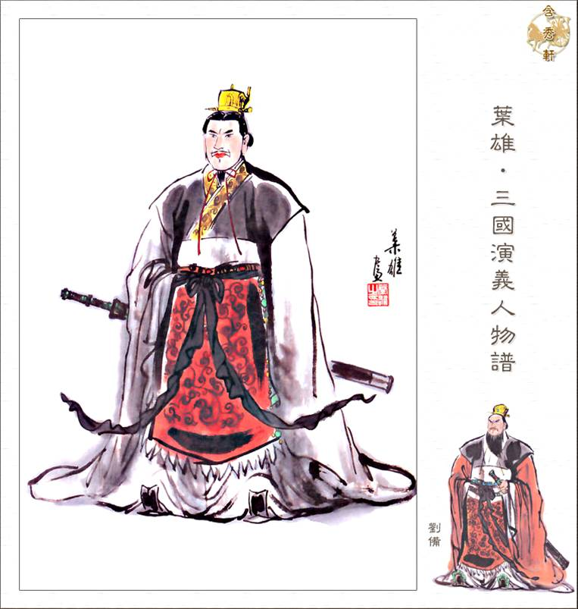
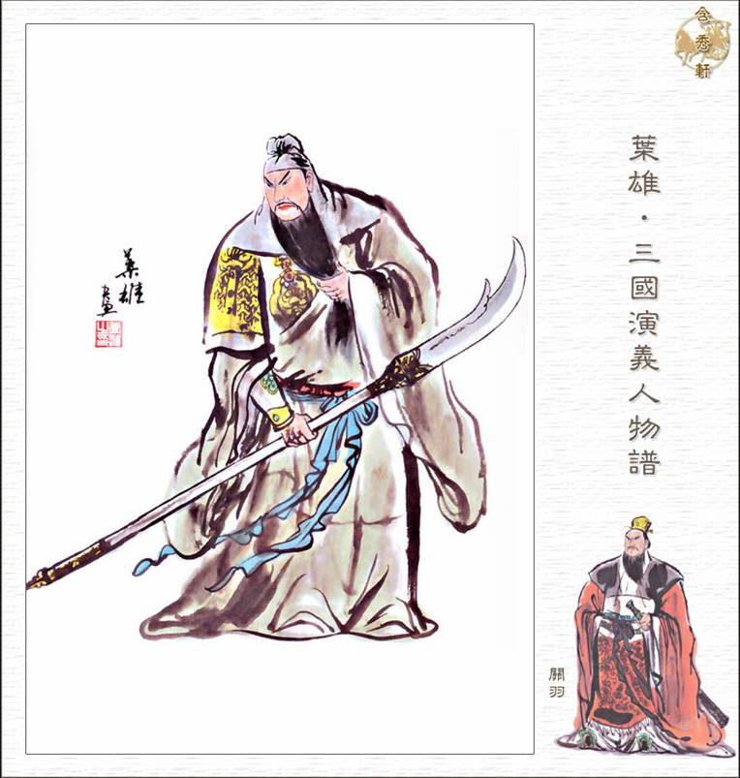
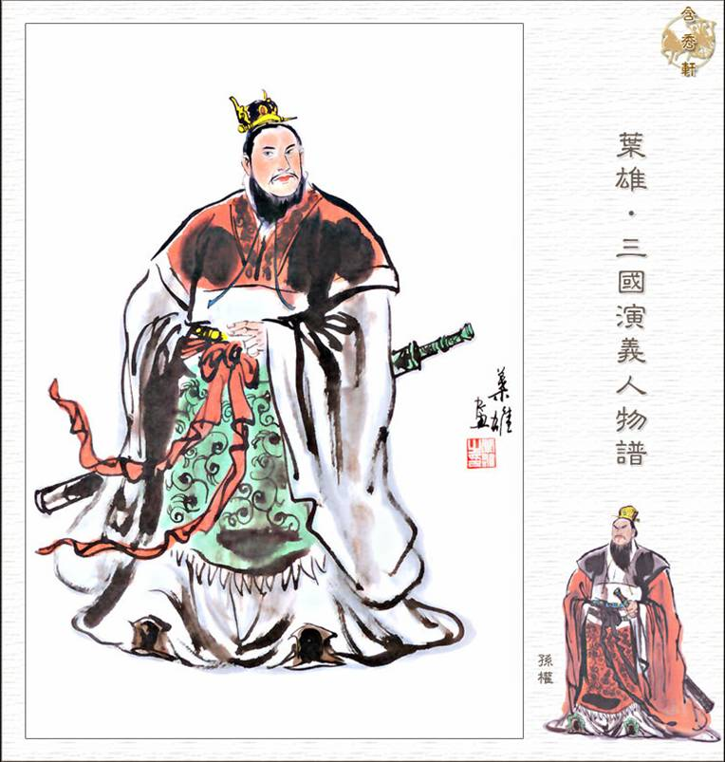
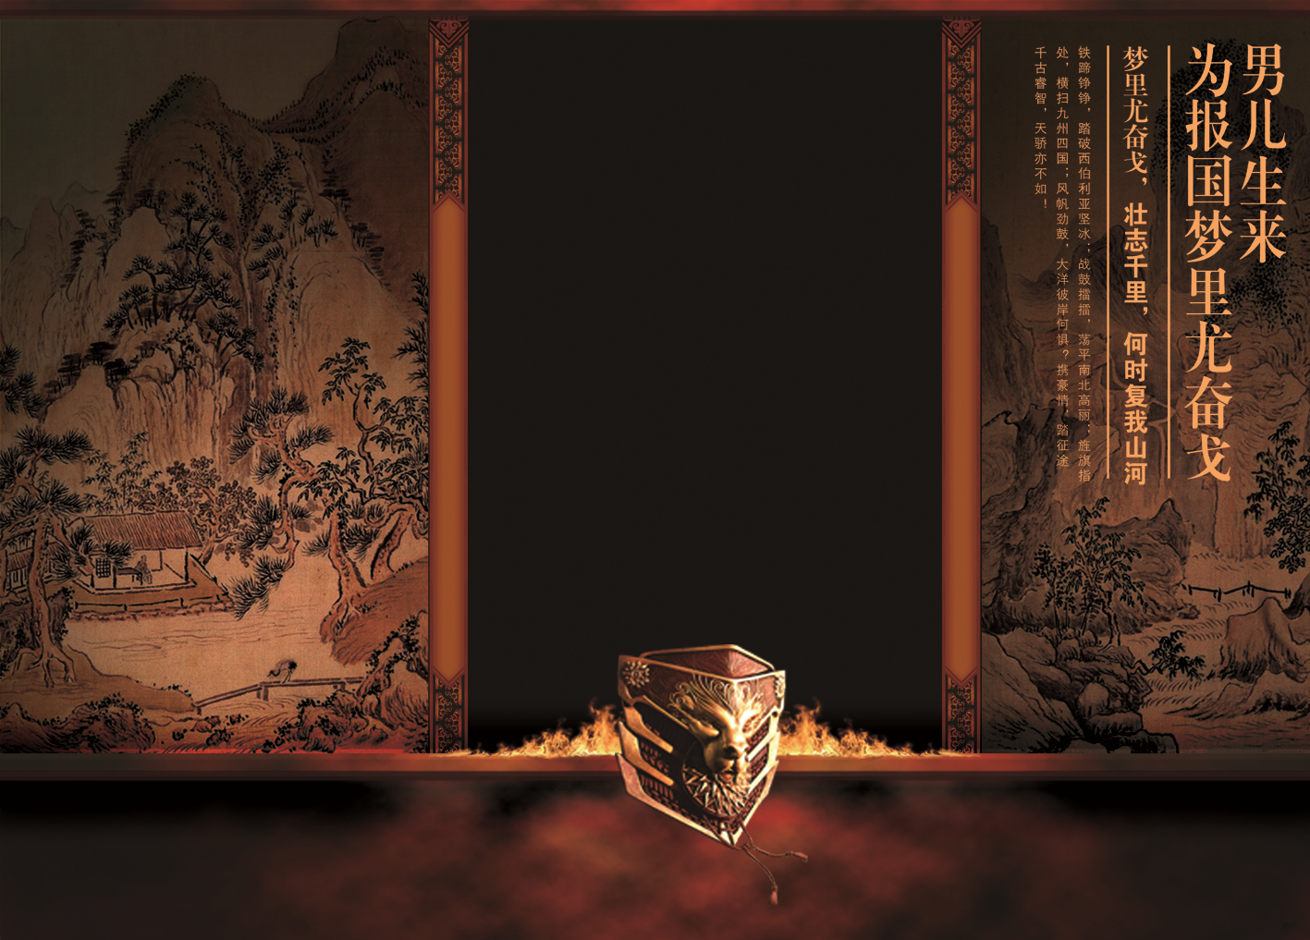
一切又从头
千百年以后
纷纷扰扰
说不清对与错
是三国
尔虞我诈
有谁来煮酒
为乱世左右
儿女情长
烽火连天不休
分三国
东汉末年
明说暗夺 淡薄
用阴谋阳谋
一心要那荆州
曹操不罗嗦
月光太温柔
走下长板坡
寂寞 独自
怎么能不懂
若是英雄
不读三国
不是英雄

Slide 2
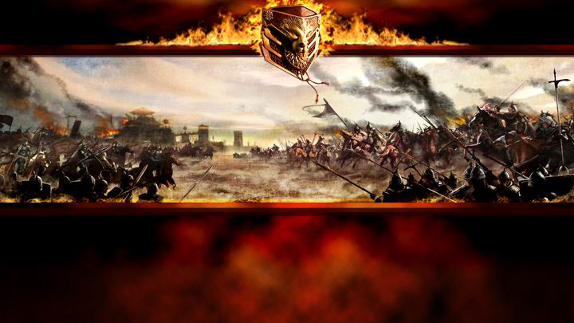
第16课
三国鼎立

Slide 3
学习目标：
1、曹操统一北方的原因。
2、官渡之战、赤壁之战。
3、三国鼎立局面的形成。
重点：官渡之战、赤壁之战
难点：三国鼎立局面的形成

Slide 4
目录
一、官渡之战
二、赤壁之战
三、三国鼎立

Slide 5
一、官渡之战
当时的背景是什么？
曹操为什么可以统一北方？

Slide 6
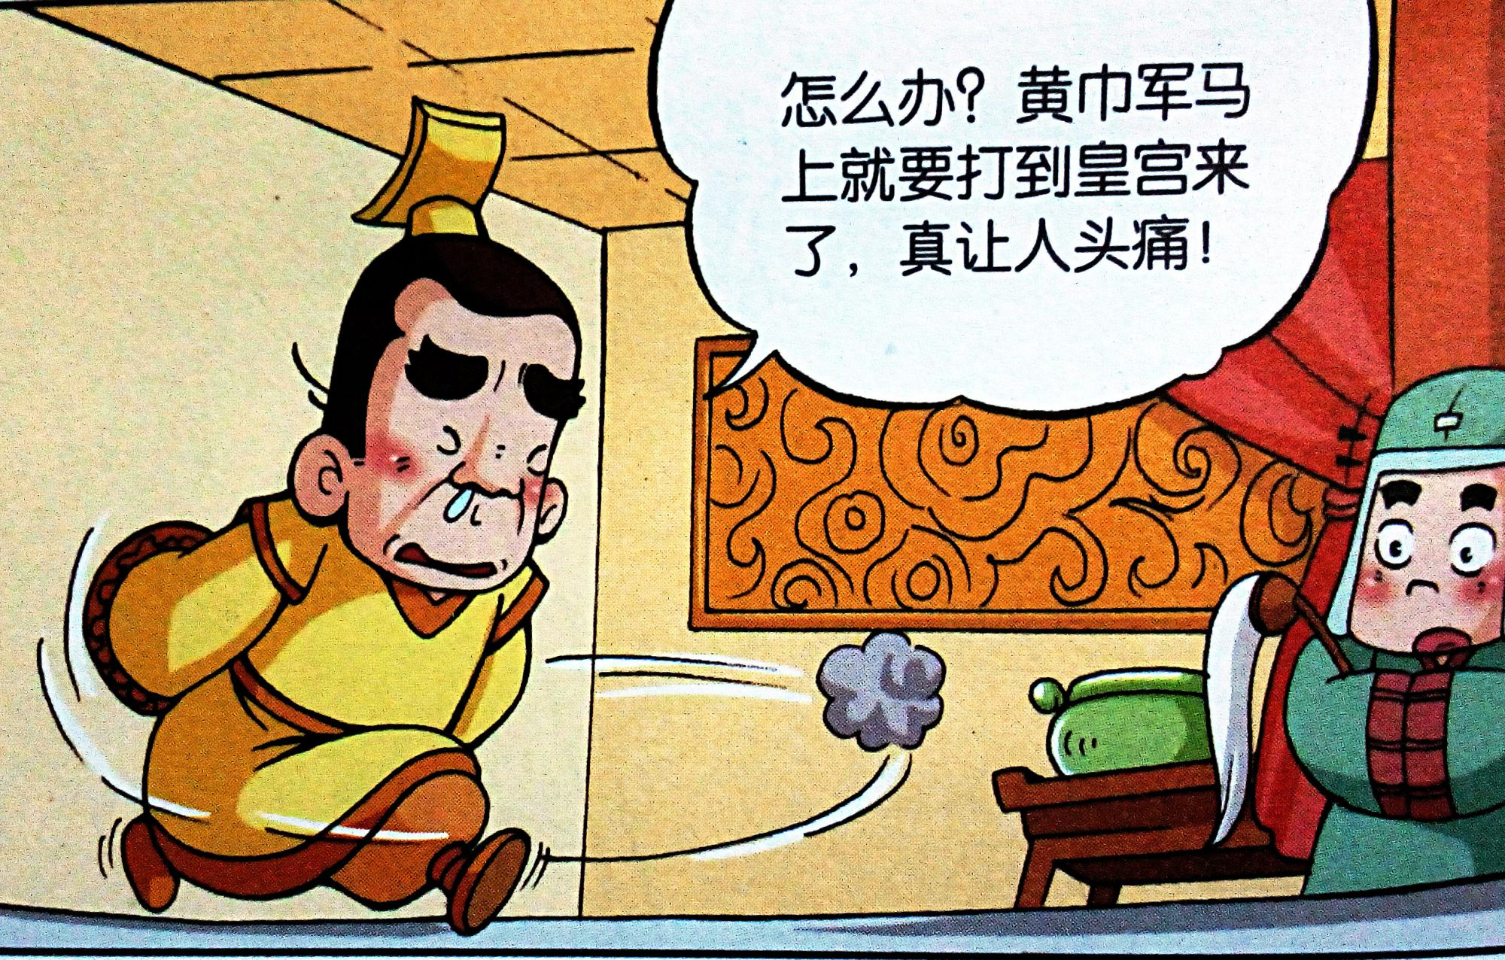
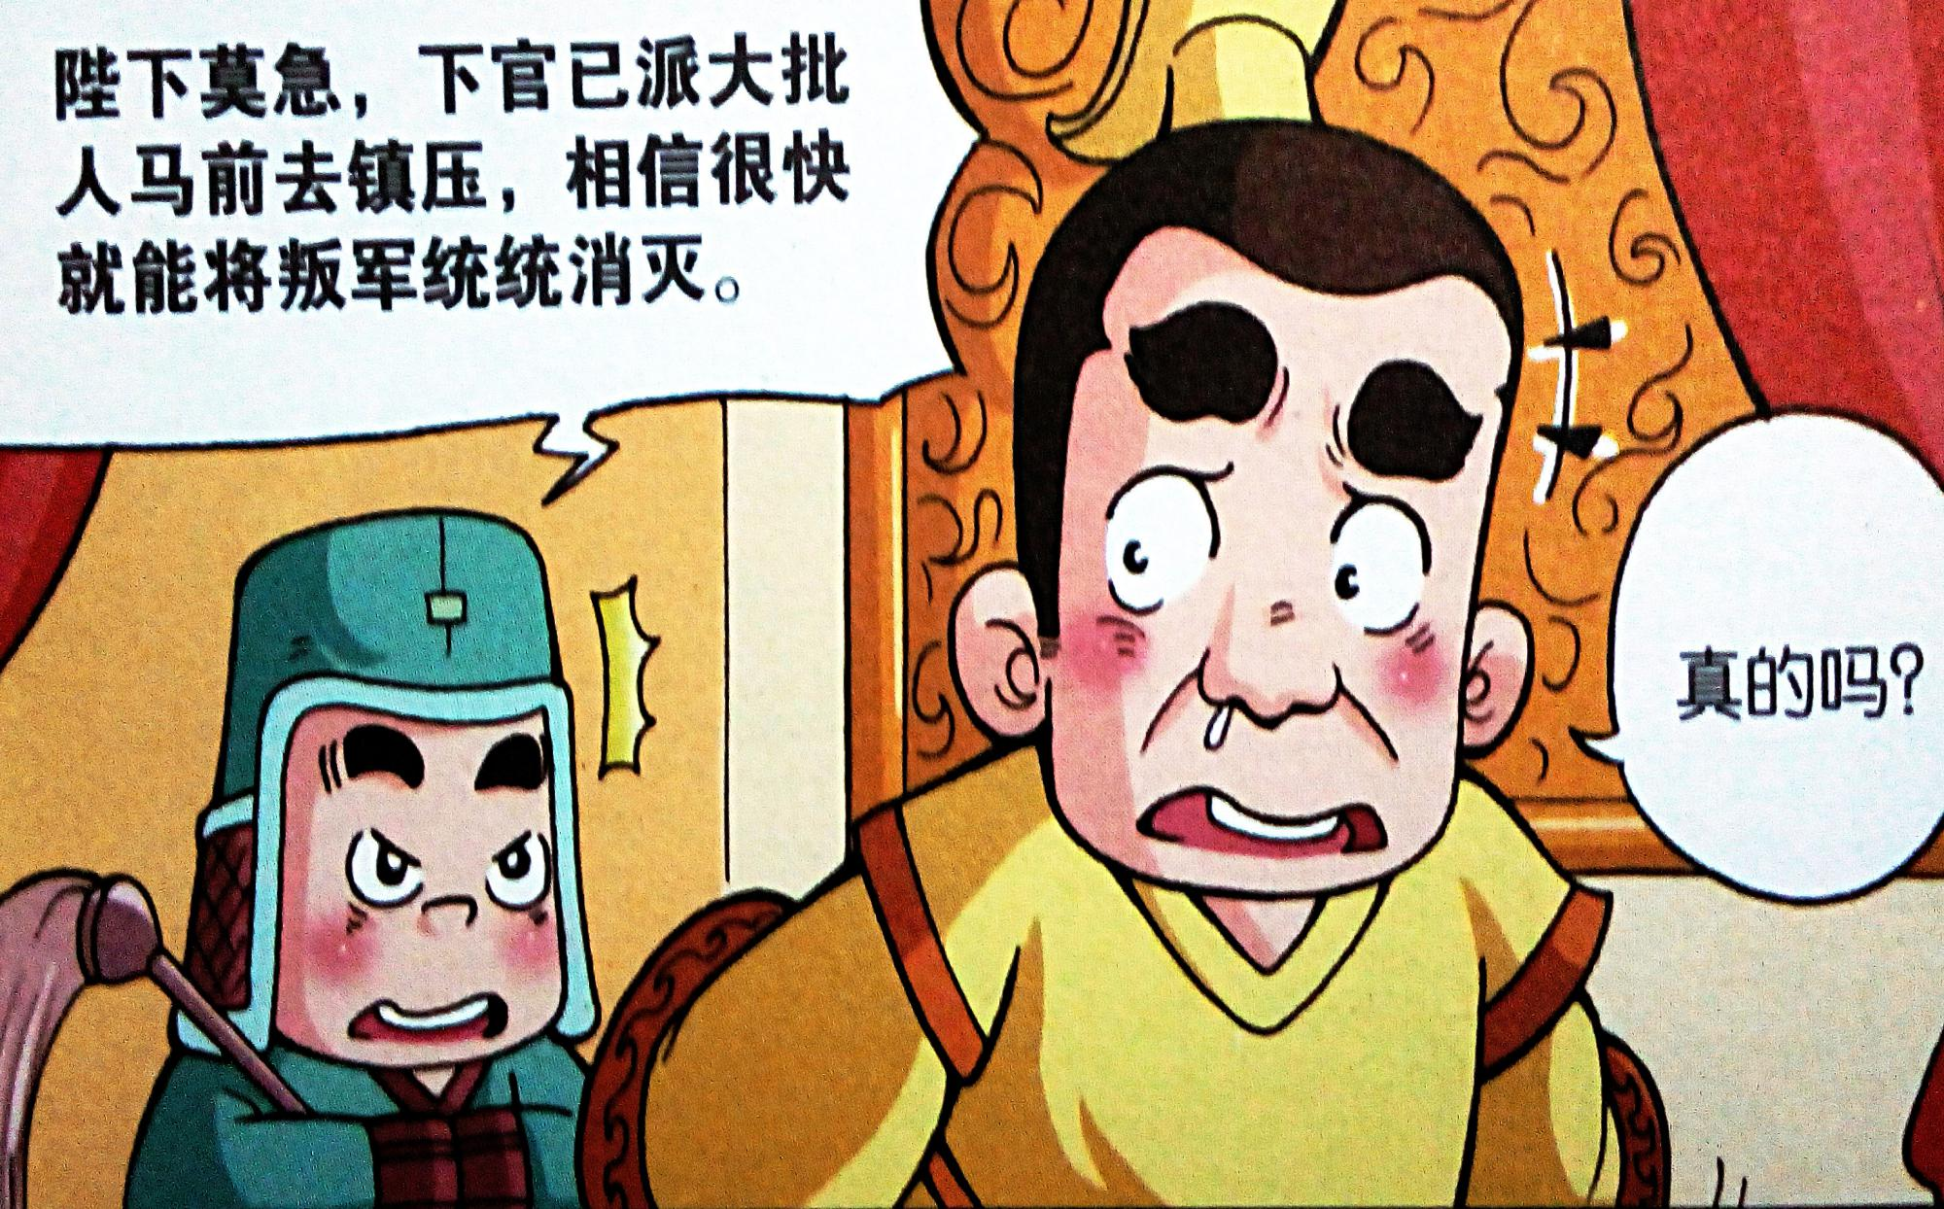
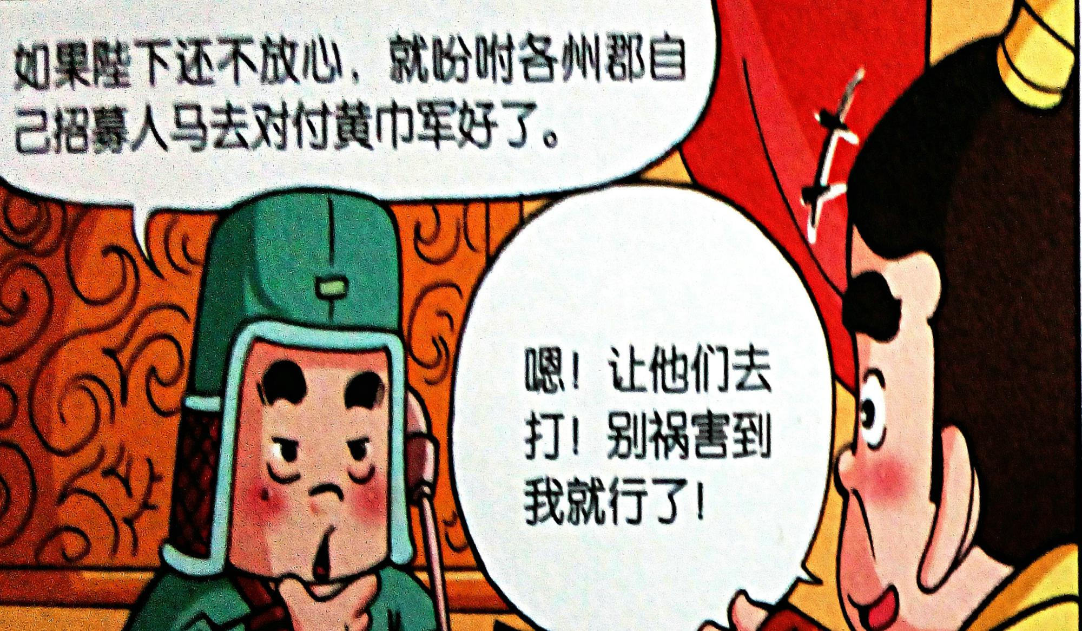
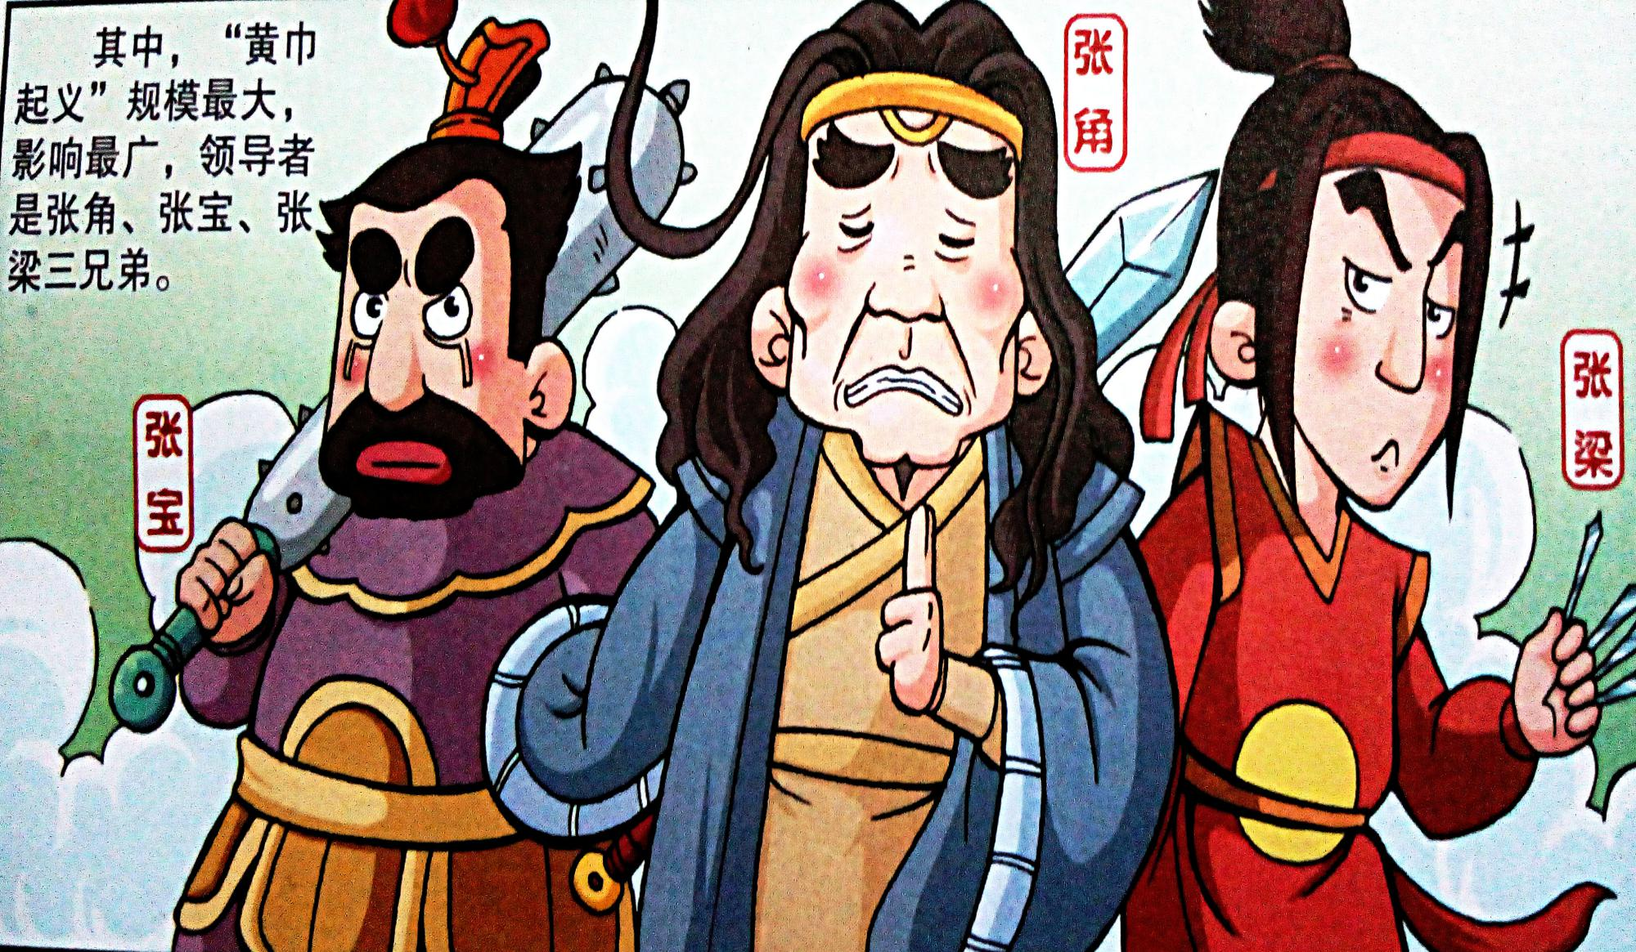
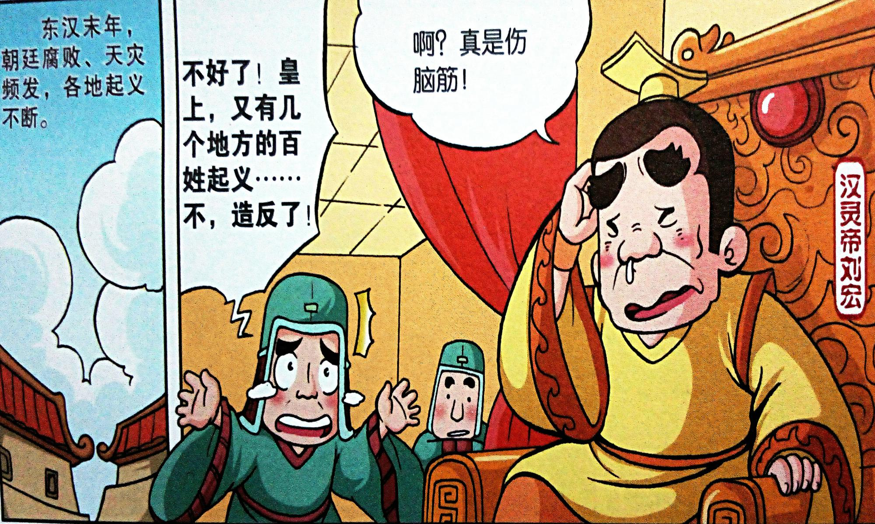
为镇压起义，汉灵帝允许各州郡自行招募兵马……
东汉末年，朝廷腐败，天灾频发，各地起义不断……
其中，“黄巾起义”规模最大

Slide 7
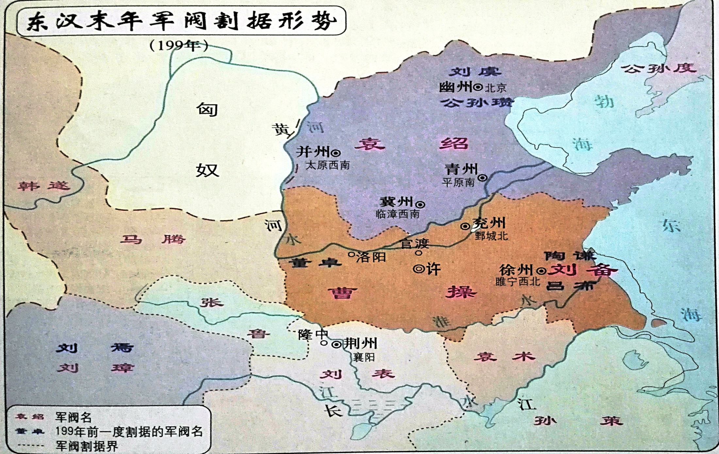
平定黃巾起义後，地方長官不交回权力，形成地方割据，群雄并起的局面。

Slide 8
一、官渡之战
1、背景：东汉末年，政局混乱，军阀混战，东汉政权名存实亡。占据河南一带的曹操的势力逐渐壮大起来。当时占据黄河以北的袁绍，兵多粮足，实力强大。曹操和袁绍都想吞并对手，称雄北方。
2、曹操为壮大势力而采取的措施：
政治上：“挟天子以令诸侯”，取得了政治优势； 广招人才。
经济上：大兴屯田，组织军队和流亡的民众从事农业生产，解决军粮问题。。

Slide 9
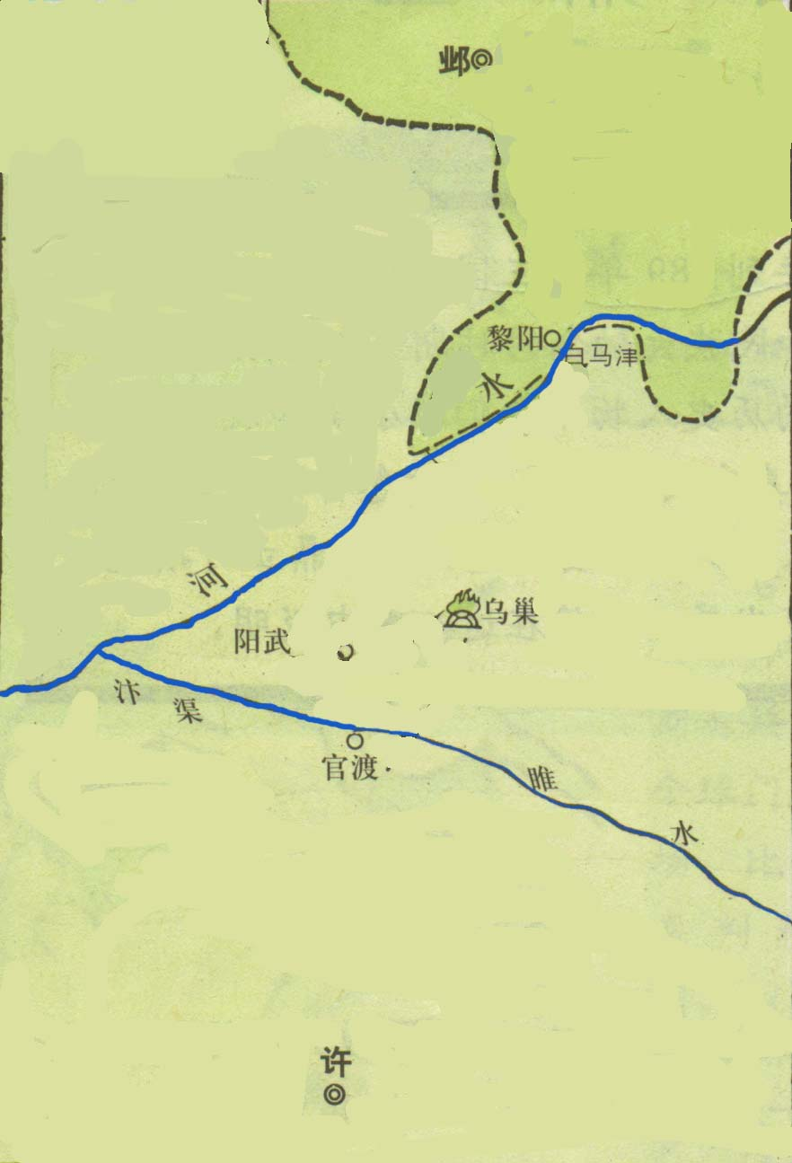
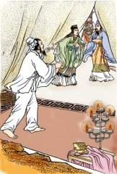
官渡之战
袁 绍
公元200年
十万人
夜袭乌巢，烧毁袁军粮草
乌巢
官渡
以少胜多
曹 操
三四 万人

Slide 10
官 渡 之 战
公元200年
时间
交战双方
战争特点
结果
影 响
袁绍和曹操
以少胜多
曹操胜利
为曹操统一北方奠定了基础

Slide 11
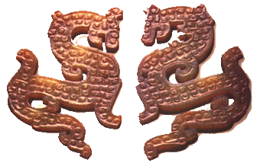
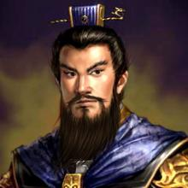
说一说
曹操击败袁绍后，赋诗言志：“老骥伏枥，志在千里；烈士暮年，壮心不已。”体现了一种什么样的情怀?
曹操
显示了曹操踌躇满志、对统一天下志在必得的英雄豪情。

Slide 12
二、赤壁之战
交战双方是谁？
这场战役后，产生什么影响？

Slide 13
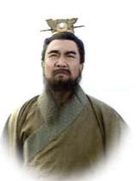
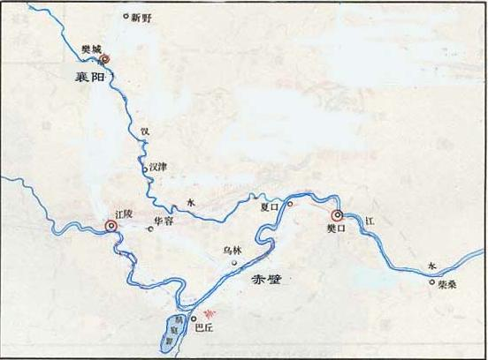
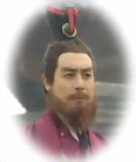
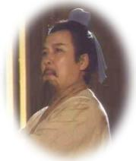
曹操统一北方后天下形势
曹操
刘备
孙权

Slide 14
二、赤壁之战
（一）背景
1、完成北方统一的曹操，想一鼓作气，乘机消灭孙权和刘备，统一全国。
2、南下投靠荆州刘表的刘备，虽有诸葛亮，但立足未稳。
3、占据江东的孙权，因长江天险，又深得民心，统治日益巩固。

Slide 15
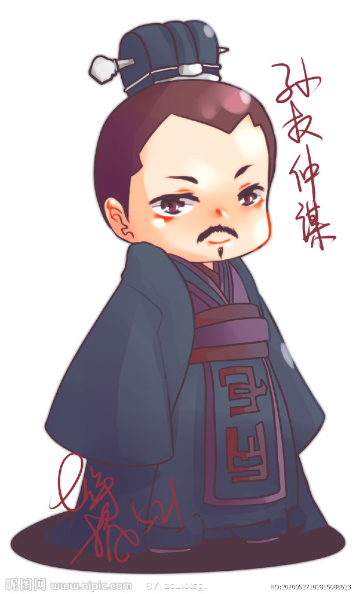
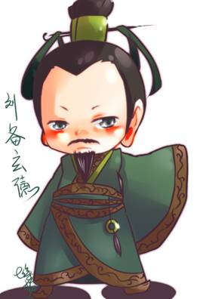
大敌当前，刘备和孙权决定联合抗曹。
孙兄，大敌当
前，你我不如合
力抗敌可好？
刘兄此言正合吾意。

Slide 16
曹军进攻方向和驻屯地
赤 壁 之 战
刘军退却方向
孙、刘联军驻屯地和进攻方向
刘备
孙、刘联追击方向
襄阳
曹军败退方向
（襄樊）
主要战场
汉
江陵
夏口
樊口
水
（汉口一带）
（荆州）
（鄂州西）
江
赤壁
（赤壁西北）
乌林
孙权
水
（洪湖东北）
柴桑
（九江西南）

Slide 17
赤 壁 之 战
时间
交战双方
战争特点
结果
影响
208年
曹操和孙刘联军
以少胜多
曹操失败
奠定了三国鼎立的基础

Slide 18
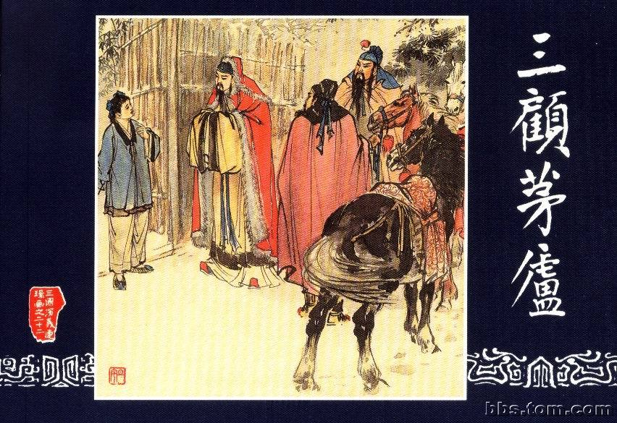
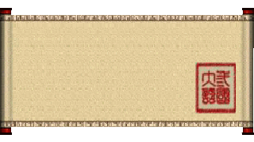
看图说话

Slide 19
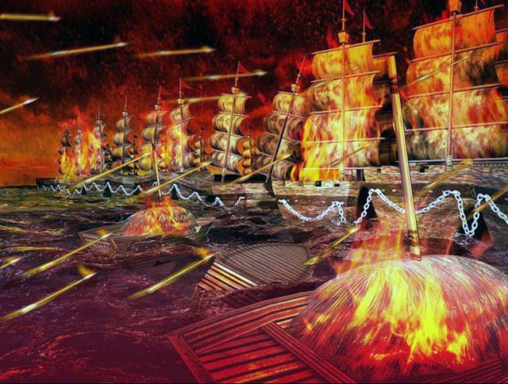

Slide 20
议一议
官渡大战中，曹操以少胜多，事隔八年，为什么在赤壁大战中，兵强马壮的曹操又失败了呢？

Slide 21
对比
战争名称 | 官渡之战 | 赤壁之战
时间 | 200年 | 208年
地点 | 官渡 | 赤壁
双方兵力对比 | 袁绍：10万 曹操：2.3万 | 曹操：20万 孙刘：5万
战况 | 袁攻曹，曹坚守 曹火烧袁军粮草 | 曹攻孙刘，黄盖诈降 周瑜诸葛亮火烧曹营
结果意义 | 袁兵败逃 曹乘机统一北方 | 曹兵败退回北方 三国鼎立局面形成

Slide 22
曹操失败的原因：
曹军不习水战，采取错误的战术
曹操轻取荆州之后，自恃兵强，骄傲轻敌
孙刘联军占据天时、地利的优势，采取了正确的战术

Slide 23
如何评价曹操？
论一论
《三国志》这样评价曹操：“治世之能臣，乱世之奸雄。
《三国演义》中周瑜对曹操的评价是：“操虽托名汉相，实为汉贼。”
”
曹操
曹操是一位杰出的军事家、
政治家和诗人

Slide 24
三、三国鼎立
魏蜀吴三国的建立情况
魏蜀吴三国的发展

Slide 25
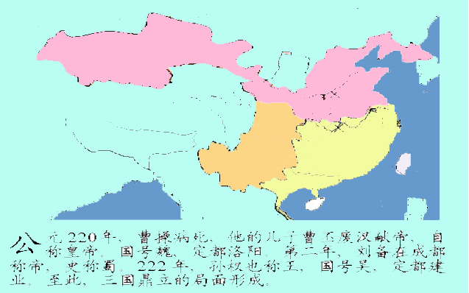
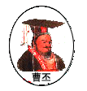
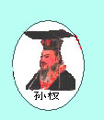
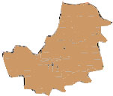
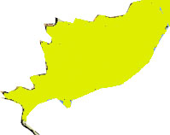
三国鼎立形势图
220年，曹丕自称皇帝，国号魏，定都洛阳。
国名 | 建立时间 | 建立者 | 都城
魏 | 220年 | 曹丕 | 洛阳
蜀 | 221年 | 刘备 | 成都
吴 | 222年 | 孙权 | 建业
魏
吴
221年，刘备称帝，国号汉，史称蜀汉，定都成都。
蜀
222年，孙权称王，国号吴，定都建业。229年，孙权正式称帝

Slide 26
想一想
你认为三国鼎立局面的形成是历史的进步还是倒退？

Slide 27
三国鼎立局面的形成是历史的进步
政治
结束了东汉末年众多军阀混战局面，实现了局部地区的统一；
三方互相牵制，在一定程度上避免了战乱，有利于社会经济的发展；
为西晋统一全国奠定基础。
经济
全局

Slide 28
合作学习
说一说：
三国鼎立后，三国分别是怎样来巩固的呢？

Slide 29
三国的治理与开发
魏
屯田、兴修水利，北方生产明显恢复发展
兴修水利，奖励农耕；
改善同西南少数民族的关系。
蜀
开发江南；造船业发达，230年，孙权派卫温到达夷洲（台湾），加强了大陆与台湾的联系。
吴

Slide 30
本课小结
袁绍
军阀混战
200年
官渡之战
曹操统一北方
220年
三国鼎立
魏
曹操
赤壁之战
蜀
吴
208年
221年
222年
孙刘联军
天下大势是分久必合，统一是历史发展的必然趋势

Slide 31
1、为曹操统一北方奠定基础的是（ ）
A、巨鹿之战 B、官渡之战 C、赤壁之战
2、为三国鼎立局面奠定基础的关键一战（ ）
A、赤壁之战 B、官渡之战 C、巨鹿之战
3 “三顾频烦天下计，两朝开济老臣心”说的是
A 曹操 B 刘备 C 孙权 D 诸葛亮
5．下列各项中，属于刘备的政治活动是（ ）
①三顾茅庐 ②联孙抗曹 ③挟天子以令诸侯 ④成都称帝
A.①②③ B.②③④ C.①③④ D.①②④

Slide 32
5.赤壁之战是三国时期的一次著名战役，下列说法，不正确的是
A.这次战役发生的时间是公元208年
B.交战双方是曹操和孙刘联军
C.奠定了三国鼎立局面形成的基础
D.孙刘联军的指挥者是诸葛亮
6.林晓做了一个三国鼎立时期的大年事表下列事件不应该在此表中的是
①官渡之战②赤壁之战③刘备称帝④卫温到达夷洲
A.①② B.②③ C.③④ D.①④
7.蜀国丞相诸葛亮说：“今民困国虚，决敌之资本。”这表明
A.蜀锦已成为政府财政收入的主要来源
B.蜀锦是打败魏吴的武器。
C.蜀锦耗费国家资财，使国库空虚
D.蜀锦生产技术落后，难与敌人生产相配。

Slide 33
识 图 题：
A的建立者是
曹丕
B的都城在
A
成都
C的国号是
吴
B
C

Slide 34
请找出图中的错误

